Slide 1









TOÁN

Slide 2
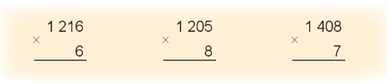


1
Tính
1 216
1 205
1 408
x
6
x
8
x
7
7
2
9
6
9
6
4
0
9
8
5
6

Slide 3


2
Đặt tính rồi tính

Slide 4



1 213
2 180
1 916
7
3
4
x
x
x
8
4
9
1
6
5
4
0
7
6
6
4

Slide 5


3. Số
1 610
1 410
4 230
Một chú voi ma mút 5 tuổi cân nặng 805 kg. Sau 6 năm, do thức ăn dồi dào, nên chú ấy tăng gấp đôi cân nặng. Hai năm tiếp theo đói kém, chú voi đến tuổi 13 thì giảm 200 kg cân nặng. Lại 10 năm nữa trôi qua, nhờ trời nên thức ăn đầy đủ, phong phú, chú voiở tuổi 23 tăng gấp 3 lần cân nặng. Quá trình tăng cân của chú voi ma mút biểu diễn bằng sơ đồ sau. Em hãy hoàn thành sơ đồ ấy nhé!”.

Slide 6
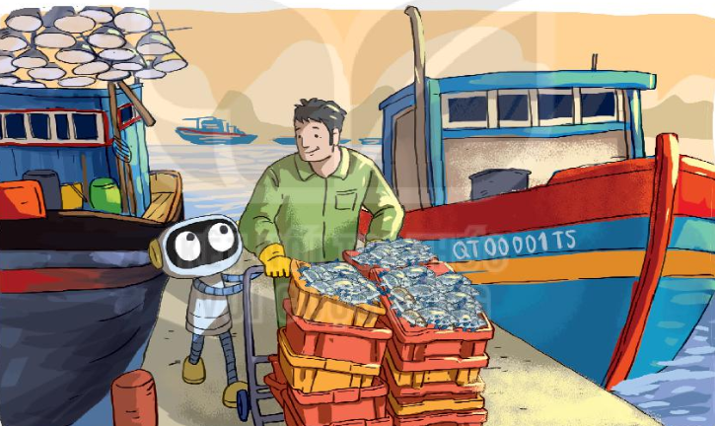

Bài 4
Bác Sáu có 3 tàu đánh cá, bác cần 3 050 lít dầu cho mỗi tàu. Hỏi bác Sáu cần bao nhiêu lít dầu cho 3 tàu đánh cá đó?
Bài giải
Số lít dầu bác Sáu cần chuẩn bị là:
3 050 x 3 = 9 150 (l)
Đáp số: 9 150 l dầu.

